Slide 1
Cash Transfers and Cognitive Development: treatment effect
Estimar los efectos de un tratamiento para cada individuo mediante modelos de Machine Learning para optimizar el éxito del tratamiento
Borrego Burón, José Manuel
Magre i Pont, Jaume
Roura i Cubí, Antonino
Sanginés-Uriarte Dooly, Joel

Slide 2


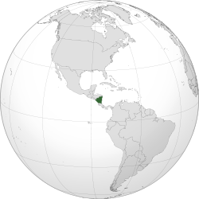


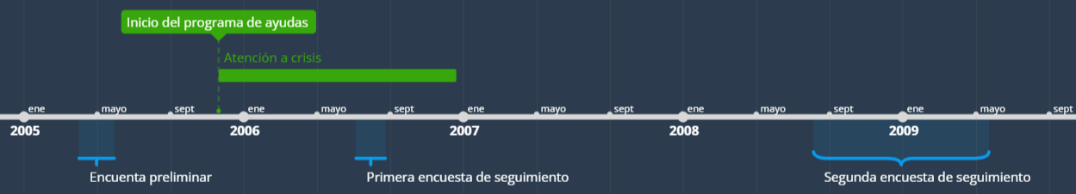
PROGRAMA ATENCIÓN A CRISIS
Promoción del desarrollo cognitivo en la primera infancia.
Ayudas económicas a hogares pobres en 2005-2006 en Nicaragua.
Enmarcado dentro de un estudio de su impacto en las familias: datos económicos sociopersonales, de hábitos de vida y de desarrollo psicomotriz de los niños.
TEMPORIZACIÓN

Slide 3









PROGRAMA ATENCIÓN A CRISIS
TRATAMIENTOS: AYUDAS A LA UNIDAD FAMILIAR
+
Formación/divulgación sobre la importancia de hábitos saludables educación etc.
T1
Pago por un valor de ~15% del gasto anual per capita
Entregado al cuidador principal de los hijos (en su mayoría a la madre)
Con una frecuencia bimestral
T2
T1
+
Curso de formación vocacional/profesional
T3
T1
+
Beca para el desarrollo de una actividad económica no agrícola

Slide 4





DATASET
Información principal en:
Encuesta preliminar
Encuestas de seguimiento
Información completa sobre el estado socioeconómico del hogar incluidos módulos de gastos detallados
Salud mental de los cuidadores educación y comportamiento parental (versión abreviada de la puntuación HOME)
Salud y nutrición infantil incluidos el peso y la altura del niño y desarrollo cognitivo infantil (TVIP)
Habilidades sociopersonales lingüísticas motrices finas y motrices gruesas (Prueba de detección del desarrollo de Denver)
Para mayores de 36 meses:
Test de Vocabulario en Imágenes Peabody (TVIP)
Prueba de memoria a corto plazo (batería de McCarthy)
Prueba de desarrollo motor de las piernas (batería de McCarthy)
Índice de problemas de comportamiento (BPI)
Información sobre estimulación, peso al nacer, atención médica preventiva etc.
107 Variables de entrada
25 Variables de resultado

Slide 5

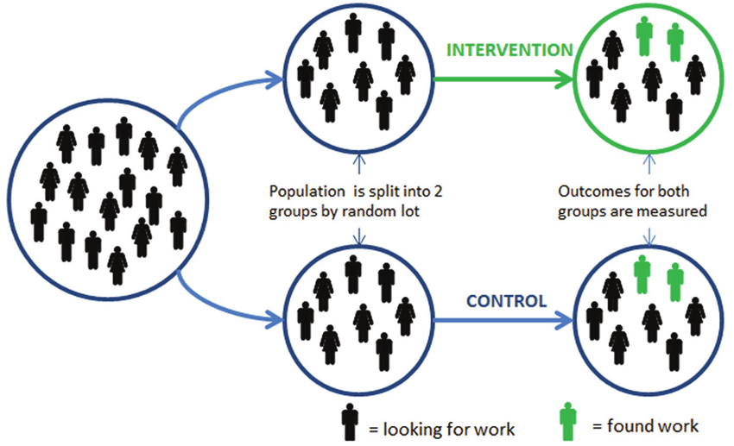
EVALUACIÓN DEL EFECTO
Tratamiento
Control
ATE = SCORE - SCORE
ATE / ITE / CATE
Buscar la heterogeneidad del efecto para optimizar la respuesta

Slide 6



METODOLOGÍA
0
Tratamiento
Control
De los datos iniciales, se puede calcular el efecto medio del tratamiento (ATE) al comparar las SCORE de cada grupo.
A1
Con los datos se entrena un modelo de predicción de la SCORE.
ATE = SCORE - SCORE
Modelo de predicción de SCORE
Se busca crear una arquitectura en los datos que subclasifique todos los individuos agrupando según el valor de ITE calculado (A2). De esta manera, finalmente, se buscará la validez de la predicción calculando el CATE para cada subgrupo encontrado y comparándolo con la media de ITE para los integrantes del subgrupo.
A2
Se genera un dataset contrafactual: se transforma T por el complementario.
El modelo entonces permite calcular la SCORE que obtendría cada individuo imaginado.
VAR1
B
SCORE
SCORE
VAR2
VAR3
SCORE*
ITE
SCORE*
ITE
CATE
CATE
CATE
CATE
ITE = SCORE - SCORE
CATE = SCORE - SCORE
Para cada individuo se calcula la diferencia entre su SCORE según su asignación real y la asignación contrafactual. Esta diferencia es el efecto individual del tratamiento (ITE).
¿CATE = ITE ?

Slide 7
LIMPIEZA DE DATOS
Selección inicial de variables
Datos brutos
Omisión registros
NaN > 80% var.
Codificación de variables categóricas
s1male_head_05
s3atoilet_hh_05
s3awater_access_hh_05
s3aelectric_hh_05
s4p6_vitamina_i_05
s4p7_parasite_i_05
s11ownland_hh_05
 | Var1 | Var2
0 | - | -
1 | - | -
… | … | …
 | Var1 | Var2
0 | - | -
1 | - | -
… | … | …
Omisión registros
age_transfer < -11
4511 x 198 var.
4511 x 51 var.
Omisión registros
por valores atípicos
cons_food_pc_05
cons_tot_pc_05
s3ap24_htime_h_05
bweight
com_control_05
pranimalprot_f_05
prfruitveg_f_05
Dataset final
Normalización
 | Var1 | Var2
0 | - | -
1 | - | -
… | … | …
s1age_head_05
s3ap23_stime_h_05
s3ap24_htime_h_05
s3ap25_hqtime_h_05
cons_food_pc_05
cons_tot_pc_05
yrsedfath
age_transfer
bweight
ed_mom
com_haz_05
com_waz_05
com_tvip_05
com_control_05
Imputación NaN por media/moda
Imputación según unidad familiar
prfruitveg_f_05
prstap_f_05
pranimalprot_f_05
s2mother_inhs_05
propfood_05
cons_food_pc_05
ed_mom
yrsedfath
vitamiron_06
3160 x 47 var.

Slide 8
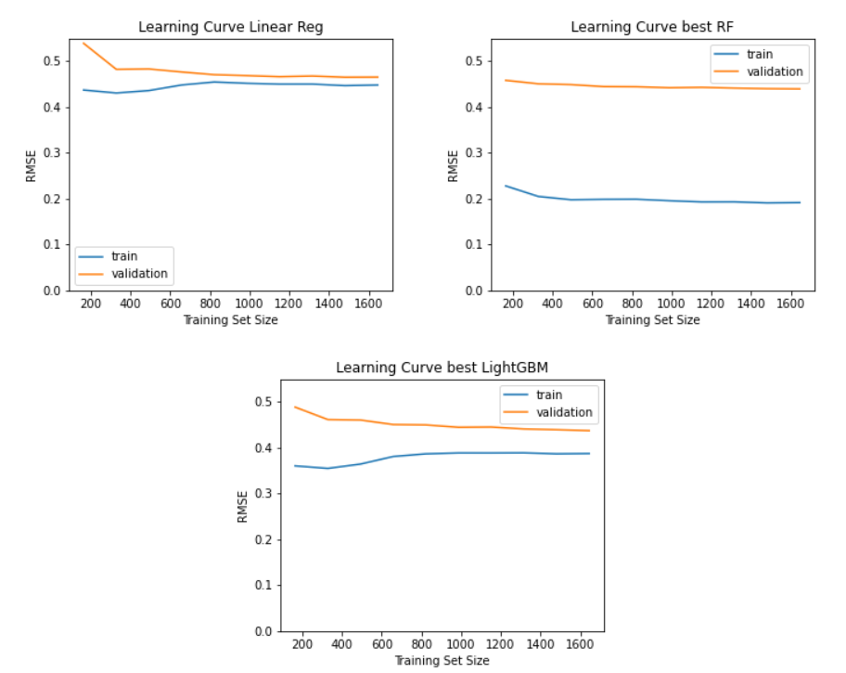
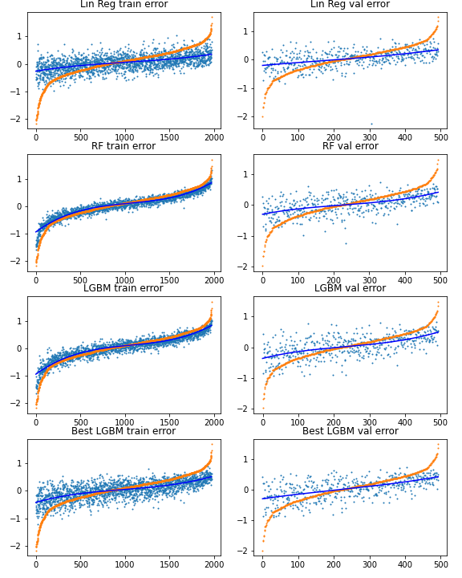
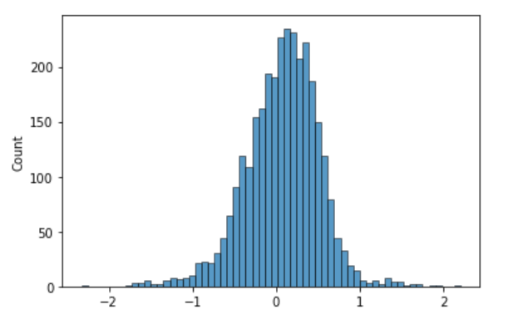

Slide 9
